Slide 1
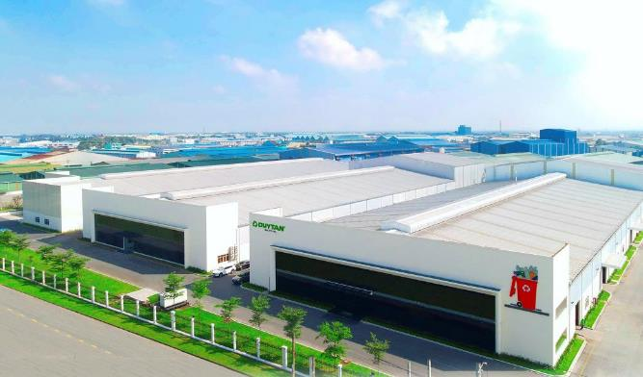
PHÒNG KINH DOANH DTR:
BÁO CÁO KINH DOANH (Tuần 51)
THÁNG 12 / 2025

Slide 2
MỤC LỤC
01
Kết quả bán hàng
02
Khách hàng mục tiêu
2.1 Sản phẩm rPET
2.2 Sản phẩm rHDPE
2.3 Sản phẩm rPP
03
Khách hàng tiềm năng
04
Cập nhật thị trường
05
Khiếu nại khách hàng (nếu có)

Slide 3


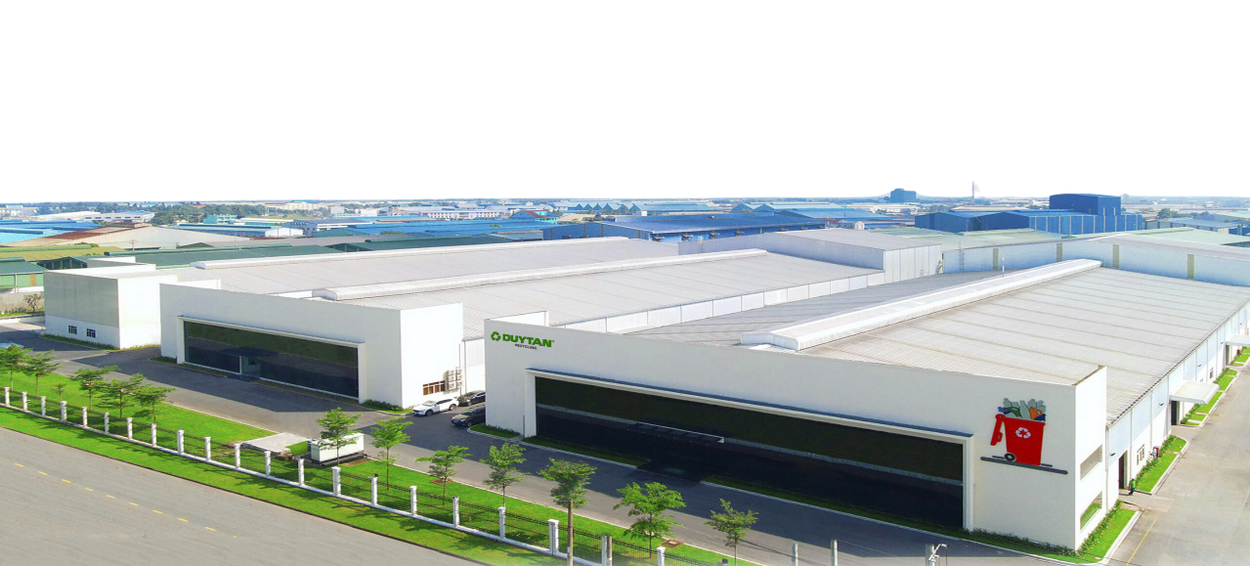
TỔNG QUAN CHO 3 DÒNG HÀNG
(rPET, rHDPE, rPP)

Slide 4
Kết quả bán hàng so với KPI rPET & rHDPE & PP đến hiện tại
Notes:
Bổ sung đường giới hạn đỏ về % không đạt/ đạt

Slide 5
TỔNG HỢP TÌNH TRẠNG DỰ BÁO ĐƠN HÀNG THÁNG 12 rPET + rHDPE + rPP

Slide 6
rPET

Slide 7
rPET – KẾT QUẢ BÁN HÀNG T12 so với KPI
Notes:
Bổ sung đường giới hạn đỏ về % không đạt/ đạt

Slide 8


rPET Food Grade

Slide 9
rPET Food Grade– KẾT QUẢ BÁN HÀNG T12 so vs KPI
Sản phẩm loại A
CHÂU ÂU
+ Các khách hàng Châu Âu ngưng mua do ADD.
Dự kiến 24/12 có mức thuế áp dụng sơ bộ.
MỸ
+ Các khách hàng Mỹ ngưng lấy hàng do Thuế Đối ứng 20%.
+ Niagara:
Đơn hàng 1200 tấn, đã thanh toán. 800 tấn đã có lịch (500 tấn đi Mỹ và 300 tấn đi UK).
Hợp đồng 2026, Niagara gửi bản nháp Supply Order 2026.
Tháng 1 sẽ lấy mức max. 1188tấn và có ship đi thị trường Mexico.
VIỆT NAM + Suntory Pepsi – lấy đạt mức 5000 tấn trong năm 2025.
-
Notes:
Bổ sung đường giới hạn đỏ về % không đạt/ đạt

Slide 10
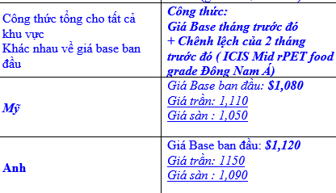
CẬP NHẬT TÌNH TRẠNG CÁC HỢP ĐỒNG 2026
STT | Khách Hàng | Sản lượng 2025 | Sản lượng 2026 dự kiến | Tăng giảm sản lượng | Tình trạng hợp đồng | Sản phẩm | Giá đang chào ExW ( tóm gọm)
1 | Niagara | 14,000 ( có 2.000 tấn Spot) | 12,000 | Không đổi | Đã chốt giá Đang review hợp đồng | rPET WSS01G ( IV 0,78) | Giá Công Thức Dựa theo ICIS Hạt nhựa rPET Đông Nam Á.
2 | Coca-Cola | 700 | 800 | Tăng | Chưa chốt giá | rPET iSS01084G ( IV 0,84) | Giá cố định 1250$/mt
3 | Nestle / LaVie | 2600 (1500 tấn mua trước năm 2024) | 374 | Giảm | Đã chốt giá Đang review hợp đồng | rPET WSS01 rPET WSS01G-L ( IV 0,78) | Giá cố định 1290$/mt
4 | Suntory PepsiCo VN | 5000 | 5000-7000 | Tăng | Đã chốt giá Q1/2026 Đang chuẩn bị chào thầu Q2-Q3/2026 | rPET iSS01084G ( IV 0,84) | Giá Công Thức Dựa theo ICIS Hạt nhựa rPET Đông Nam Á. + Giá tháng = Trung bình ICIS tháng trước + 20$ Rebate cuối năm
5 | Unilever | 3500 | 4000 | Tăng | Đã chốt giá Q1/2026 Đang chuẩn bị chào thầu 2026-2028 | rPET WSS01G ( IV 0,78) | Giá cố định 1250$/mt
 |  | 1800 | 3500 | Tăng |  | rHDPE MBF01/ PCF01 | Giá cố định 1330$/mt
TOTAL : 25,674 (tấn)
*Nếu đạt sản lượng DTR hoàn trả 100% phí EPR
Notes:
Bổ sung đường giới hạn đỏ về % không đạt/ đạt

Slide 11

rPET – Tình trạng đơn hàng – Tháng 12
Food Grade
Notes:
Bổ sung đường giới hạn đỏ về % không đạt/ đạt
Sản lượng mọi ng update số tấn hết ngày thứ 4

Slide 12
rPET Xơ Sợi

Slide 13
rPET Xơ Sợi– KẾT QUẢ BÁN HÀNG T12 so với KPI
Thông tin:
Đơn tháng 12:
1. Plantech / An Thái : Plantech đặt 11 tấn WSS04SD , giá $945/tấn EXW ( cao hơn vPET 24%) để thử mẫu. giao hàng 5/12 => 22/12 thử mẫu - follow kết quả test hạt , chuẩn bị ready 10 tấn (trong 30 tấn đã có PO) khi khách hàng cần chạy test thêm..
2. Quang Chi Bảo: Đã mua 66 tấn WSS04SD hàng tồn trên 450 ngày.
-
Notes:
Bán cho Quang Chí Bảo ( 250 mt) ,giá 645$/ tấn EXW
Hưng Dụ : ( 230mt), giá 658$ / tấn EXW
Linh Chi ( 33mt) 630$/ tấn EXW

Slide 14


rPET Xơ Sợi – TÌNH TRẠNG ĐƠN HÀNG – Tháng 12
Xơ Sợi
Notes:
Bổ sung đường giới hạn đỏ về % không đạt/ đạt
Sản lượng mọi ng update số tấn hết ngày thứ 4

Slide 15
rHDPE

Slide 16
rHDPE thổi & ép - KẾT QUẢ BÁN HÀNG T12 so với KPI
Notes:
Thêm % rHDPE

Slide 17
rHDPE Thổi

Slide 18
rHDPE Thổi - KẾT QUẢ BÁN HÀNG T12 so với KPI
Các đơn từ khách hàng giao dịch trong tháng 12:
Unilever: đặt 129 tấn
Motul: đặt 33 tấn, mở rộng cho SKU mới 4l và 5l ( trước đó dùng cho chai 0.8l và 1l)
MTVN: đặt 21 tấn rHDB04B01.
Phát triển khách hàng:
Khách test pass hàng DTR:
Koryfes/Ravago: Đã approve mã A03N01 trong hệ thống global của Ravago.Nhu cầu: 100 tấn/ tháng ➔ follow chào giá hàng tháng.
Kao: T1/2026 sẽ dùng 50% rHDA03N01 cho chai sữa tắm 500gr. Nhu cầu: 3-5 tấn/ tháng.
Castrol: sẽ review ngân sách sử dụng nhựa tái chế cho năm 2026.
Dự án đang phát triển
Sanofi: 08/12 đặt 400kg rHDA03W01 test fail ESCR trên chai 250ml khi test lần 3 ( 2 lần trước test đạt ) bao bì dùng 50% PCR, 14/12 DTP và DTR đang phối hợp chạy thử lại mẫu lần 4 ( nguyên nhân có thể do thay đổi thiết kế bao bì và khuôn máy bên DTP) => đang chờ kết quả đánh giá ESCR, dự kiến 25/12 có kết quả.
Cospak Úc: 28/10 khách trả phí air để lấy 100 kg mẫu rHDA03N01 test ( tháng 1-2 /2026 có kết quả đánh giá, khách cần 3-4 tháng testing)
Colgate Palmolive: 2/12 DTR chào giá rPET và rHD thổi cho Colgate tham khảo.
Serioplast đã nhận mẫu đang testing dự kiến tháng 12 có kết quả.
SC Johnsons: Đã họp với DTR để chia sẽ sản lượng cùng với lộ trình sử dụng PCR tới 2030 tại vùng APAC. Khách đang thống nhất nội bộ để lấy mẫu . Đã chào giá tháng 12 để SC Johnson xem xét
Wiese, đã gửi 50kg cho khách mẫu testing rHDPE natural. Cuối tháng 12 có kết quả.
Total VN dầu nhớt: khách đang xem xét thử dùng 35%-50% PCR cho bao bì 0.5l-
Nissin/Kracie : 01/10 DTR gửi lại 200gr hạt nhựa (Natural và Trắng) cải thiện để test mùi , dự kiến 25/12 có kết quả test.
Vinmar: Đặt 4.125 tấn A03N01 đi Mĩ tháng 6 để chạy thử ➔ Đầu tháng 9 KH báo hạt DTR bị keo không tan, mặt cắt bên trong chai bị cộm hạt. DTR cần kiểm soát kĩ chất lượng trước khi giao hàng cho khách ➔ RnD DTR phản hồi lấy mẫu cải thiện test lại. Ngoài ra, VN đang bị đánh thuế dối ứng 26.5% từ Mĩ cho nên KH cũng chưa có nhu cầu mua gấp
Yoshino/ Itochu: Ngày 19/12 gửi 50kg mẫu rHDA03N01 cho khách đánh giá hạt nhựa trước khi họ thử cho bao bì personal care/ home care (dùng cho lớp giữa- bao bì 3 lớp)
Notes:
Thêm % rHDPE

Slide 19
rHDPE Thổi - KẾT QUẢ BÁN HÀNG T12 so với KPI
Dự án bán rHD đen thổi từ phó sản:
Khách hàng đang test thử mẫu:
1. Wanek : Ngày 19/11, phòng R&D gửi 1kg mẫu để test lab đối chứng TDS với Wanek. Ngày 04/12 Kết quả test lab lực kéo đứt đạt, tuy nhiên MI cao hơn yêu cầu nên có thể sẽ ảnh hưởng trong quá trình gia công khuôn lớn (chảy xệ), R&D sẽ điều chỉnh MI. Ngày 23/12 sẽ gửi lại 1kg mẫu để test lab. Nếu đạt, sẽ cần 1 tấn chạy test thực tế trên khuôn.
2. Đạt Hòa: Ngày 1/12 họp với Đạt Hòa - PTGĐ Kỹ Thuật và PTGĐ Tài chính, hàng cần cải thiện mùi và tạp chất, độ ẩm phía DTR, song song đó khách hàng cần cải thiện độ ẩm trong quá trình sấy=> 24/12 gửi mẫu mới để khách thử lại.
3. Bình Minh Việt: mua 600kg rHDB01B01 thử mẫu, giá 792$/ tấn EXW, chưa có kết quả test, khách sẽ update lại ngay khi có thông tin, 24/12 update lại.
4. Chấn Hùng : tháng 11 mua 500kg rHDB01B01 thử mẫu, giá 790$/ tấn EXW => 02/12 khách báo hạt bị nhiều tạp chất và 10/12 team DTR đã qua nhà máy khách hàng test chạy thử với khách => cần khách xem lại nhiệt độ chạy của máy cho phù hợp => khách sẽ thử lại sau khi chờ bên Trung Quốc gửi phụ kiện về thay máy đầu tháng 1.
5. Nhựa Đồng Nai: khách đang di dời nhà máy, nên chưa test final được => dự kiến đầu năm 2026 sẽ chạy lại mẫu.
6. Follow up với MHE Ghana chào và chốt đơn hàng tháng 1 , tháng 11 đã mua 108mt. ( tàu đi 30 ngày cập cảng Ghana)
7. MTVN đề xuất mua mẫu rHDB04B01 giá 15740 đ/ kg
Notes:
Thêm % rHDPE

Slide 20



rHDPE Thổi – Đơn Hàng – Tháng 12
Thổi

Slide 21
rHDPE Ép

Slide 22
rHDPE Ép - KẾT QUẢ BÁN HÀNG T12 so với KPI
Cập nhật thông tin:
Các đơn hàng tháng 12:
Vẫn chào bán các đơn cho Duy Tân, Huy Thành, Nhựa Trường An, Lưới bảo Nông.
Cơ hội bán hàng:
Chấn Hùng: phụ kiện trong ống tưới dùng vảy HDPE từ nắp.
16/12 khách mua một bao 750 kg để thử mẫu, giá 16,000 đ/ kg EXW => follow kết quả đánh giá mẫu, 24/12 cập nhật lại.
Notes:
Thêm % rHDPE

Slide 23



rHDPE Ép – Đơn hàng - tháng 12
Ép
Notes:
Bổ sung đường giới hạn đỏ về % không đạt/ đạt
Sản lượng mọi ng update số tấn hết ngày thứ 4

Slide 24
rPP Ép

Slide 25
KẾT QUẢ BÁN HÀNG T12 so với KPI - rPP
Đơn hàng tháng 12:
Đại Nhất Long: đặt 10 tấn vảy PP đỏ và 11 tấn hạt rPP đỏ
Aeonmall / DTP: đặt ~ 3 tấn rPP20Gy01
Reynera : ngày 10/12 đặt 24 tấn, dự kiến giao qua T1.
Hồng Kim Long An: 10mt rPP dương
Các dự án đang phát triển:
IKEA: đã bổ sung hồ sơ kiểm soát hàm lượng chất chống cháy độc hại cho Vĩnh Long, trình lên IKEA VN xem xét (Vĩnh Long & Hiệp Thành đều đồng ý sẽ mua 40 tấn ngay lập tức khi có approve). Ngày 26/11, IKEA VN tiếp tục trình lên IKEA Compliance để duyệt hồ sơ DTR cho cả rPP và rPET (bổ sung theo yêu cầu IKEA Thụy Điển).
Target : DTR đang nghiên cứu mẫu thị trường để phát triển mẫu rPP đỏ cho Target => phòng R&D đang phát triển màu đỏ Target, dư kiến có mẫu trong tháng 12
Các khách hàng đang phát triển: Hansmill, Tricon.
Notes:
Thêm % rHDPE

Slide 26
rPP Ép – Đơn hàng - tháng 12
Ép
Notes:
Bổ sung đường giới hạn đỏ về % không đạt/ đạt
Sản lượng mọi ng update số tấn hết ngày thứ 4

Slide 27
CÁC HOẠT ĐỘNG VỚI KHÁCH HÀNG TIỀM NĂNG TRONG TUẦN

Slide 28
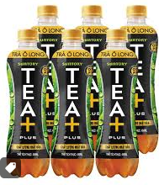
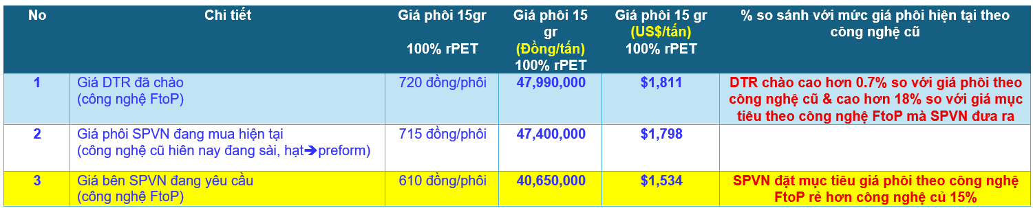
Dự án FtoP - Suntory PepsiCo
Hoạt động với khách hàng
Mục tiêu chính của dự án: tiết kiệm. Hiện đã chạy ở Nhật 3 Lines. Thái Lan 1 line do Indorama đầu tư. Dự kiến ở VN sẽ có khoảng 4-5 lines ( Line 1 cho Tea +, 4 lines còn lại cho các chai của Pepsi, Sting) CPC đang chào giá vảy cho Suntory với giá thấp hơn DTR ( chất lượng chưa đánh giá) Nhận định của Suntory: + Đây là một dự án mới và phức tạp, nên họ muốn làm với đơn vị đã có kinh nghiệm để có thể vận hành trơn tru.
Sản phẩm sử dụng
Phôi 15gr cho ứng dụng Nitro Hotfill – Chai Olon Tea +
Kế hoạch tiếp theo
Xem xét chào lại giá cho SPVB
Giá bán Suntory mong muốn

Slide 29
Các cuộc họp trong tuần & sắp tới
No. | Ngày | Khách hàng | Thành phần tham dự | Nội dung
5 | 15/12 | Suntory | Suntory | Trao đổi về dự án bán hàng FtoP.
6 | 16/12 | Fine today | Finetoday: Team thu mua. Chị Thơ DTP DTR: Phòng KD ( Quốc Anh, Quỳnh Anh) | Tham quan nhà máy và giới thiệu về nhựa rPET, rHDPE cho bao bì personalcare, homecare.
3 | 26/12 | Hyosung | Hyosung : QA team DTR : R&D, QAQC, Bella, Quốc Anh | Đánh giá Audit DTR là nhà cung cấp rPET mới theo quy định của Hyosung.
8 | 30/12 | Texchem | DTR: Duy, anh Cường Texchem: Marcus | Thảo luận về họp đồng nhà phân phối cho các dự án cho sản phẩm rPET và rHDPE cho năm 2026

Slide 30

THÔNG TIN THỊ TRƯỜNG

Slide 31
Mỹ
Cung : hạn chế do thu gom thấp và sản xuất giảm.
Nhu cầu: yếu vì giá PET nguyên sinh rẻ, người mua thận trọng.
Giá : Ổn định so với tuần trước
Tin tức đáng chú ý: dự báo giá giảm nhẹ, áp lực từ nhập khẩu và chính sách EPR là điểm nóng.
Châu Á
Giá hạt pet dao động từ $1200 – $1,300 FOB. Không có biến động so với tuần trước.
Cung : bị ảnh hưởng bởi việc giảm thu gom và thời tiết lạnh.
Nhu cầu: yếu do giá PET nguyên sinh rẻ, người mua thận trọng.
EU
Nhu cầu: có dấu hiệu giảm, do yếu tố mùa vụ và tồn kho cao.
Cung: hạn chế do thiếu clear bottle bales, nhưng tồn kho cao ở một số khu vực.
Giá flakes giảm do nhu cầu yếu và cạnh tranh từ PET nguyên sinh rẻ hơn.
Thị trường đang trong trạng thái điều chỉnh cuối năm

Slide 32

Thank you

